Slide 1

Côte d'Ivoire : Contexte et planification de la première année de mise en œuvre de la CPS dans la partie nord de la Côte d'Ivoire
Dr AGNON JACQUES
PNLP Côte D’Ivoire
Réunion de l'Alliance CPS 2023 - Conakry, Guinée

Slide 2
Introduction
Etude pilote de mise en œuvre de CPS en Côte d’Ivoire 2021
Objectifs
Déterminer l'acceptabilité et la faisabilité de la réalisation de cinq cycles de CPS pour les familles et le personnel de santé
Mesurer l’impact de la stratégie de CPS sur l’incidence du paludisme au niveau de la population cible.

Slide 3
Méthodologie (1/2)
Site de l'étude
PNLP : a identifié le DS Dikodougou (Dikodougou - Kadioha - Sonzorisso - Diendron – Poundia)
dans le Nord de la Côte d’Ivoire contiguë au Sud-Ouest du Burkina Faso
Populations d’étude
Administration: enfants de 3 à 59 mois vivant dans le DS Dikodougou
Enquête sociologique d’acceptabilité et de faisabilité : agents de santé / parents et gardiens d’enfants inclus ou non dans l’étude

Slide 4
Méthodologie (2/2)
Stratégie communautaire de distribution de médicaments et surveillance des effets indésirables
5 mois (cycles) consécutifs (juillet –novembre 2021)
3 jours par cycle
Jour 1 : ASC = traitement unique de SP 500mg de sulfadoxine/25 mg de pyriméthamine et d'AQ 150mg (12-59 mois) / 250 mg de sulfadoxine/12,5 mg de pyriméthamine) et AQ 75 mg (< 1 an)
Jours 2 et 3 : Mères = AQ 150mg (12-59 mois) /AQ 75 mg (<1 an)

Slide 5
Résultats (1/3)
Données d'administration
Taux > 50% 1er cycle.
Dikodougou+ d’enfants: taux les plus bas/3 1er cycles.
Croissance générale des taux à partir du 3ème cycle
Taux d'administration des enfants pendant les 5 cycles dans les différentes localités

Slide 6
Résultats (2/3)
Croissance à partir du 3ème passage marque adhésion des populations et persévérance des agents de santé qui mettaient en œuvre des stratégies avancées pour toucher le plus grand nombre d’enfants.
Réputation de l’efficacité des médicaments a occasionné plus grande motivation chez les agents de santé et meilleure réceptivité des populations.

Slide 7
Résultats (3/3)
Faisabilité de 5 cycles de CPS
Ressources humaines pour réalisation de la CPS pour 1701 enfants:
8 ASC pour la distribution des médicaments
2 superviseurs (infirmiers)
1 pharmacien pour la gestion des médicaments ;
Toutes ces ressources étaient disponibles.

Slide 8
Principaux enseignements tirés /
Croissance du taux de couverture à partir du 3ème passage et niveau d’adhérence au fil des passages confirment les attitudes favorables des parents et des agents de santé vis-à-vis de la CPS.
Difficulté majeure occasionnée par l’absence des enfants à cause des travaux champêtres, a été surmontée par les agents de santé à travers la mise en œuvre d’une stratégie avancée.
Les ressources matériels et humaines existantes, l’efficacité prouvée de la chimio-prévention du paludisme saisonnier montrent une bonne faisabilité de la CPS.
On en déduit que l’intervention pourrait être mise en œuvre dans d’autres Districts Sanitaires du pays.

Slide 9
Cibles - Campagnes Futures
 | 2023 | 2024
Nombre de districts éligibles à la CPS | 16 districts sanitaires Trois critères: - Incidence annuel > 60% sur 4 mois - Incidence ≥ 10 cas pour 100 enfants saison de forte transmission; - Efficacité de l’Amodiaquine et Sulfadoxine Pyrimethamine | 16 districts sanitaires : NORD DE LA Cote d’Ivoire de façon progressive Trois critères: - Incidence annuel > 60% sur 4 mois - Incidence ≥ 10 cas pour 100 enfants saison de forte transmission; - Efficacité de l’Amodiaquine et Sulfadoxine Pyrimethamine
Nombre de districts ciblés | 2 | 2
Nombre d'enfants éligibles dans les districts ciblés | 70 938 | 72995
Cycles prévus (3, 4 ou 5) Mentionner le nombre de districts pour chaque catégorie (ex. 3 cycles x 4 districts) | 5 cycles x 2 districts | 5 cycles x 2 districts
Des plans pour la numérisation des campagnes ? | Plan est prévu | Plan est prévu

Slide 10
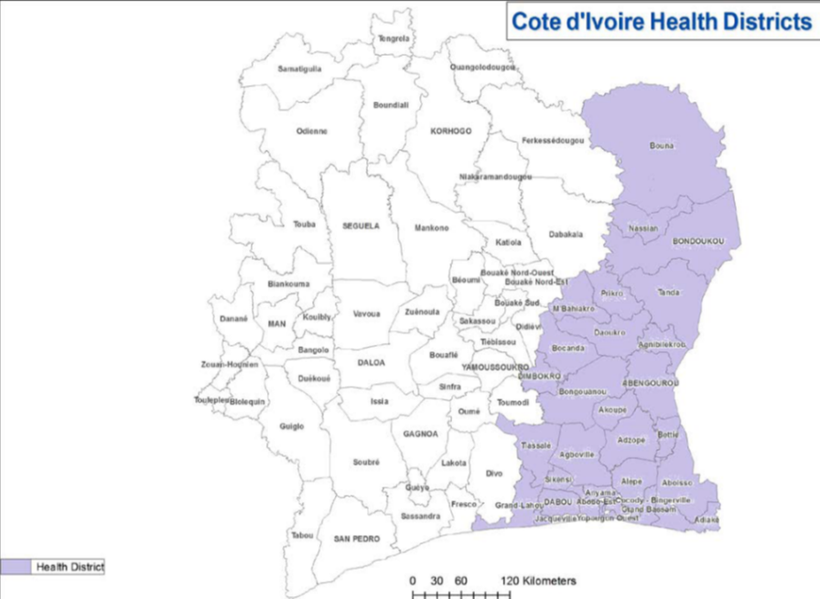

Carte du pays montrant les districts de mise en œuvre de la CPS
c
Dikodougou

Slide 11
Principaux enseignements tirés Pérennisation de la CPS
Les défis futurs:
Extension progressifs de la CPS dans 16 districts sanitaires
Phase pilote de la digitalisation de la CPS dans un district en 2024
Motivation des acteurs de mise en œuvre
(Paiement cash des ASC qui n’ont pas de possibilité de retrait via mobile money)
Contrôle quotidien des données réalisé par l’équipe projet pour assurer la qualité des données ;
Sensibilisation quasi permanente de la population durant la période de mise en œuvre de la CPS
Stratégie avancée déployée en vue d’administrer les médicaments aux enfants dans les campements.

Slide 12
Assistance technique reçue / prévue / demandée
Années | Domaines | Partenaire identifié | Coût estimé
Reçu 2022 | Elaboration du plan de travail | Population Services International/ PMI | En cours
Demandé / Nécessaire 2023 | Elaboration des documents de campagne (guide national de campagne CPS, plan de suivi- évaluation, communication, logistique numérisation) | Consultants national et international expert en CPS | En cours
Demandé / Nécessaire 2024 | Assistance technique pour le suivi de la mise en œuvre de la campagne, (dénombrement, distribution, enquête post campagne) | Consultants national et international expert en CPS | En cours

Slide 13
Priorités et calendrier de recherche
Quelles sont les priorités de recherche à mettre en œuvre
1. Evaluation de l’impact et le rapport coût/effiacité de l’introduction de la Chimioprévention du paludisme saisonnier dans les zones éligibles du Nord de la Côte d’Ivoire.
2. Optimisation de la chimioprévention du paludisme saisonnier avec les agents de santé communautaires
S'ils sont connus, quels sont les partenaires identifiés pour mener à bien cette recherche ?
FM, PMI, autres

Slide 14
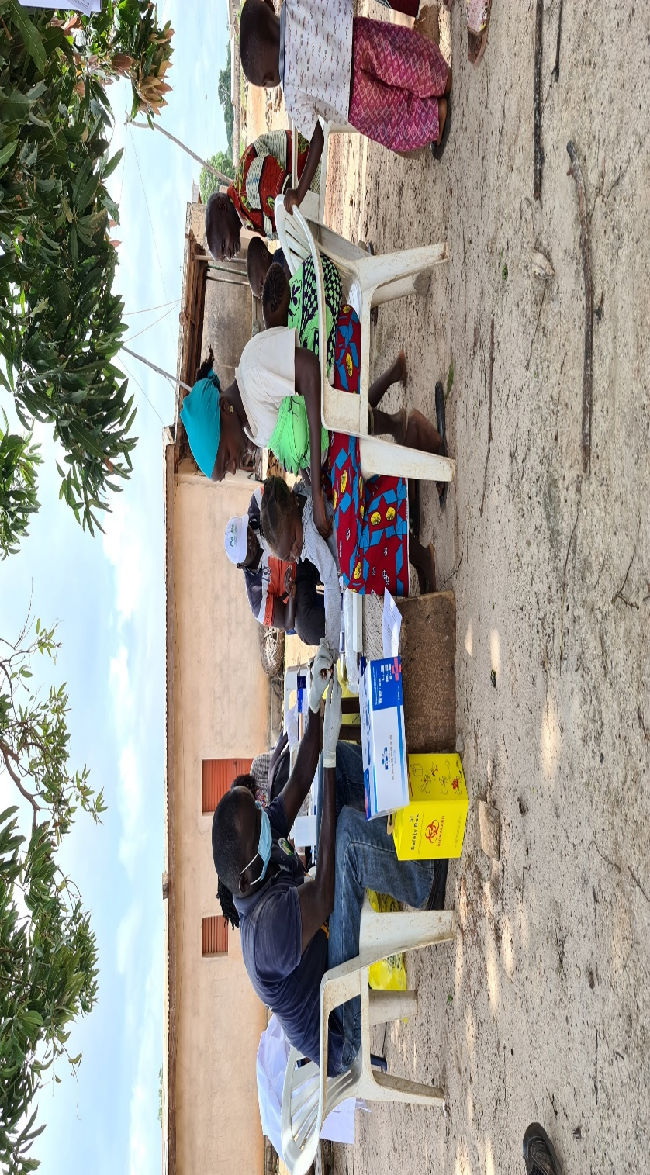
Merci.

